Slide 1
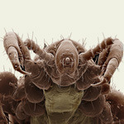

ПИДИКУЛЕЗ

Slide 2
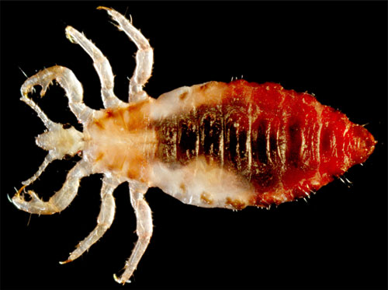
Педикулез - это паразитарное заболевание кожи, вызываемое вшами.
Возбудитель педикулеза - головные вши, маленькие насекомые-паразиты, живущие и сосущие кровь только на голове человека, в основном на висках, затылке, темени.

Slide 3
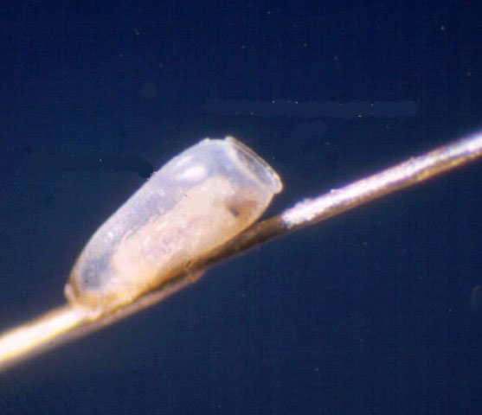
Продолжительность жизни взрослой особи 27-38 суток. Каждая половозрелая вошь откладывается в сутки по 4 яйца. Вне тела человека головная вошь живет 24 часа, т.е. паразиту постоянно требуется подпитка кровь.

Slide 4

Однако есть данные, что иногда вши могут сохранять жизнеспособность до 48 и более часов вне головы человека.

Slide 5
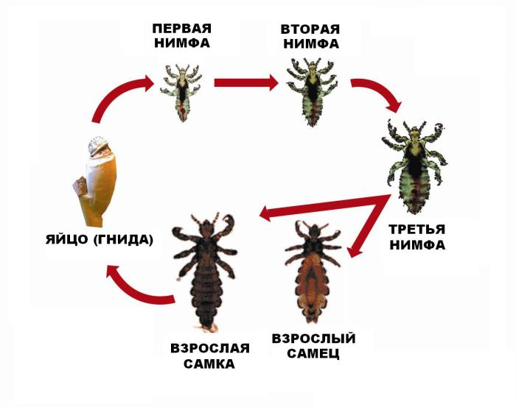
Вши в течение своей жизни, находясь на теле человека и питаясь его кровью, в своем развитии проходят три стадии: яйцо (то есть гнида), личинка и половозрелая вошь.

Slide 6
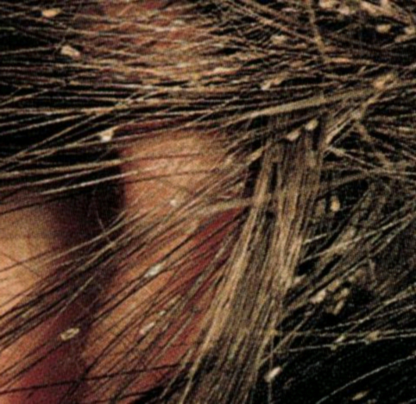
Яйцо имеет каплевидную уплощенную форму длиной до 1 мм, желтовато-белого цвета, крепко приклеенное к волосам за счет клейкого вещества, которое выделяет самка. Живые гниды снимаются с волос с большим трудом.

Slide 7
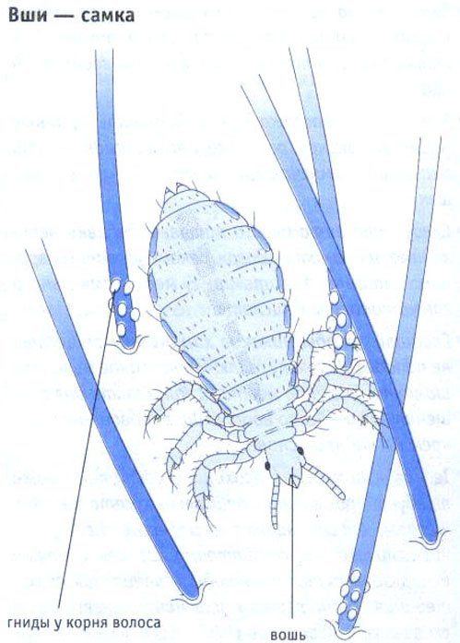
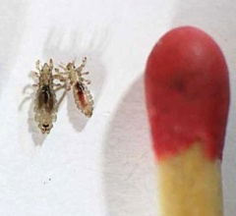
Зрелая вошь имеет уплощенную вытянутую форму, размеры 1-5 мм, три пары ножек, достаточно быстро передвигается по волосам, преодолевая до 20 см за минуту.

Slide 8
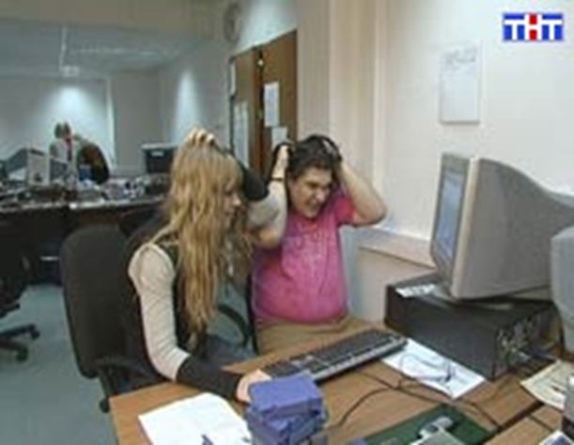
Причины педикулёза
Важно знать, что эти насекомые не летают и не прыгают, а передвигаются с помощью бега. Это говорит о том, что заразиться можно при личном контакте с больным. Вши, живущие в голове, перебираются от человека к человеку по волосам, особенно по длинным.

Slide 9

В основном в группе риска находятся дети, так как они наиболее активны, постоянно контактируют друг с другом во время игр, в школе, дома, в детских лагерях, садах, меняются предметами личной гигиены – расческами, полотенцами. Детей сложно убедить, что нельзя меняться шапками.

Slide 10
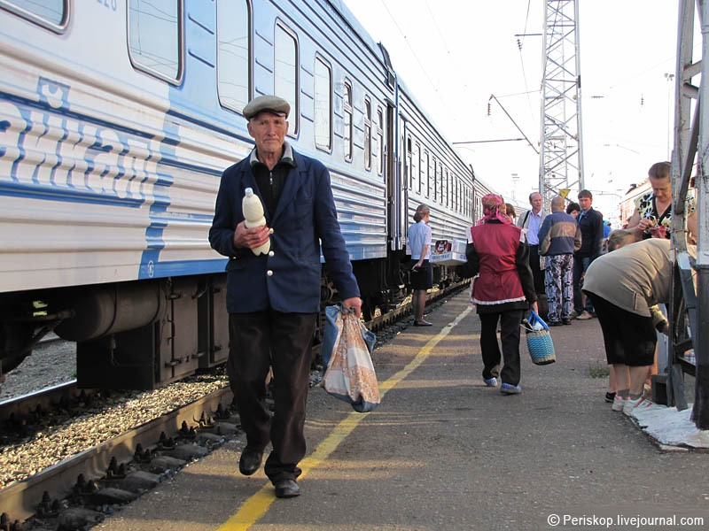
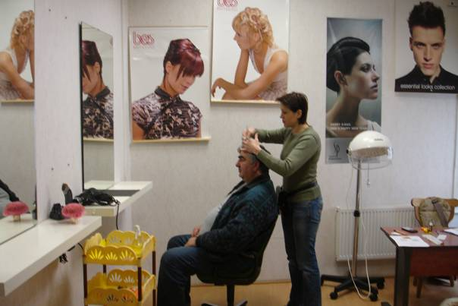

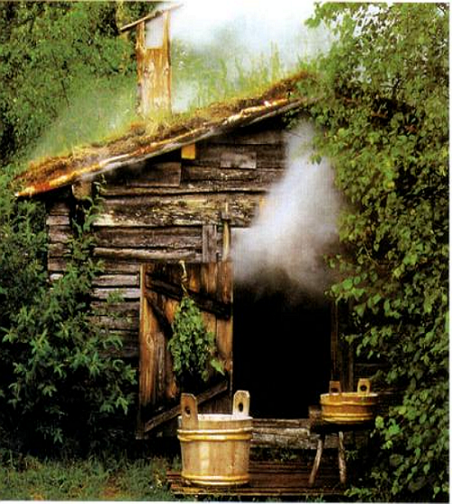
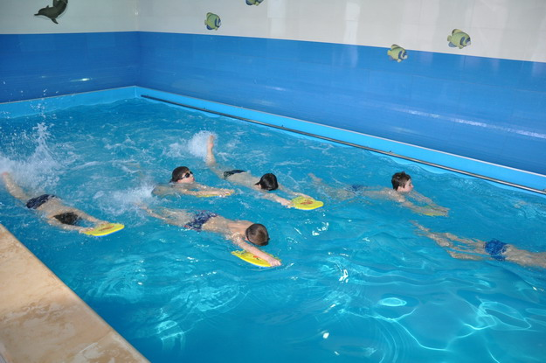
Очень примечательный факт, что причиной педикулеза может оказаться обычная парикмахерская и даже такие места как баня, бассейн, поезд, больница.

Slide 11
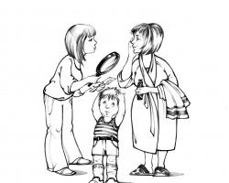
Как выявить педикулез?
Чаще всего педикулез проявляются зудом головы, особенно на затылке и за ушами. Именно там наиболее часто поселяются паразиты. «Толстокожие» люди могут не чувствовать укусов.

Slide 12
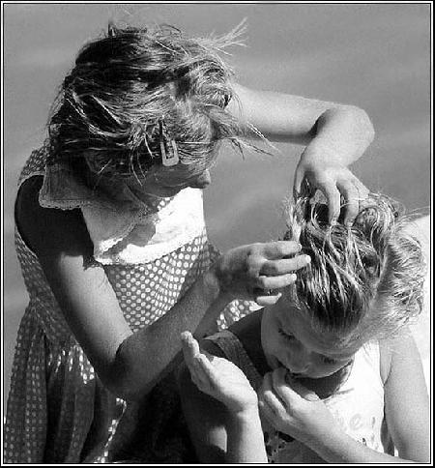
При осмотре самих вшей сложно заметить из-за их большой подвижности, однако можно увидеть места укусов и расчесов. На месте укуса появляется серо-голубое пятнышко, которое сильно чешется. Зуд присутствует и в ночное время.

Slide 13
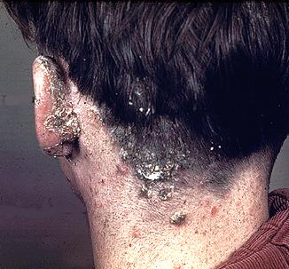
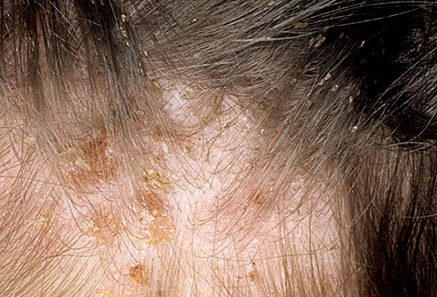
Часто места укусов прикрыты корочками, перхотью.

Slide 14
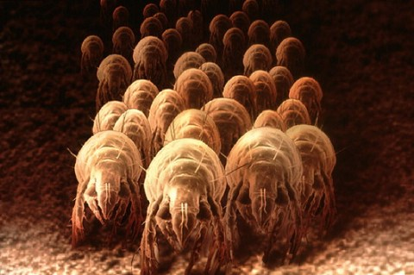
Кроме того, у корней волос, разобранных на пробор, на ярком свету можно увидеть яйца вшей, приклеенные к волосам ближе к коже головы. Они практически не удаляются расческой. Если своевременно не принять меры, то из гнид за 1,5 недели вылупливаются новые вши.

Slide 15
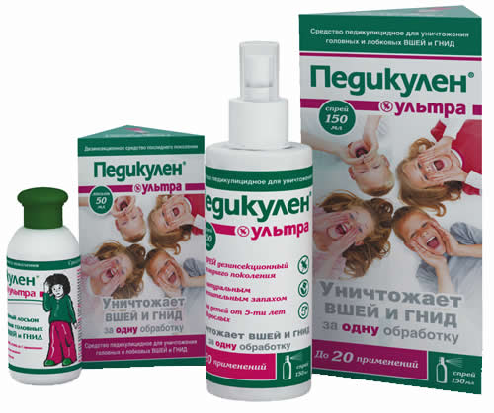

Как избавиться от вшей?
В настоящее время аптечный арсенал средств для лечения педикулеза насчитывает более десятка эффективных препаратов в виде шампуней, лосьонов, аэрозолей и гелей.

Slide 16
«Хигия», средство против педикулеза в виде шампуня. Имеет в комплекте частый гребешок для удаления с волос мертвых насекомых. Эффективно уничтожает взрослых вшей и гниды. Не рекомендуется для детей младше 2,5 лет.
«Делацет», травяная настойка на спирту с уксусом
«Педилин», противопедикулезная эмульсия и гель
«Ниттифор», противопедикулезный раствор и крем.
«Пара-плюс», противопедикулезный спрей, пригодный также для дезинфекции вещей и предметов личной гигиены больного.

Slide 17
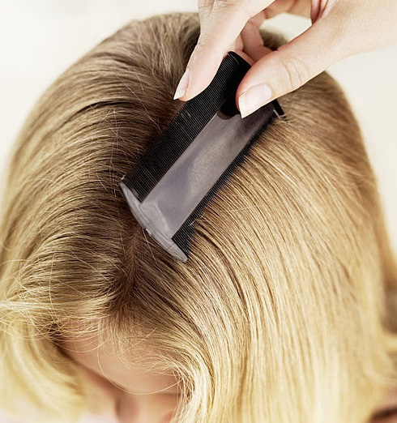
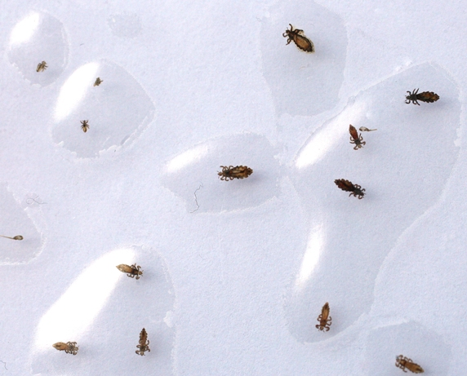
После применения любого из средств согласно инструкции, голову необходимо вымыть и тщательно вычесать густым гребешком для удаления мертвых вшей и гнид. Лучше делать это над листом белой бумаги, наклонив голову вперед.

Slide 18
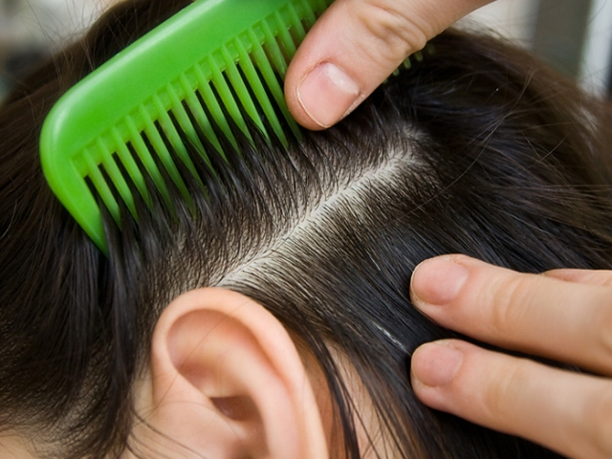
Педикулез считается побежденным, если на протяжении трех дней после обработки на листе бумаги не будут обнаруживаться вычесанные паразиты. Гниды чаще приходится выбирать вручную, т.к. даже будучи нежизнеспособными, они остаются прикрепленными к волосу.

Slide 19
Дезинфекция.
Вывести вшей только с волосяной части головы недостаточно. Обязательно необходимо произвести дезинфекцию во всех помещениях, в которых находился зараженный педикулезом человек. Расчески, банты, заколки и т.д., шапки, капюшоны и воротники всех членов семьи, состоявших в контакте.

Slide 20
Постельное белье, полотенца необходимо прокипятить или постирать на высоких температурах и прогладить горячим утюгом. Мягкие игрушки, пледы также обработать одним из дезинфицирующих спреев и подержать в полиэтилене до 1 часа. Мягкую мебель тщательно пропылесосить, также пропылесосить и ковровые покрытия.

Slide 21
Профилактика педикулёза
Педикулёз – очень неприятная болезнь. Никого не обрадовала бы такая ситуация, когда ты беседуешь с человеком и ловишь на себе удивлённый и пристальный взгляд на волосы, по которым прогуливаются вши. По этой причине необходимо соблюдать меры предосторожности.

Slide 22
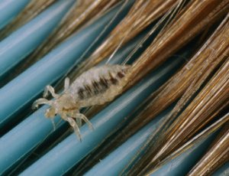
Самое главное в профилактике педикулеза – это соблюдение личной гигиены, постельное и нательное бельё должно быть чистым, так как вши не любят чистоту. Не давайте никому свою расчёску.

Slide 23
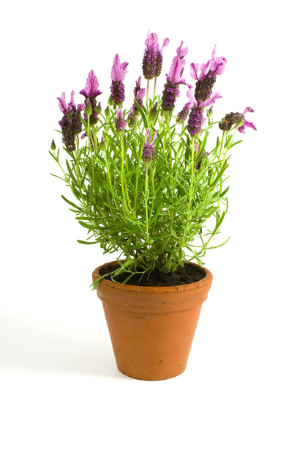

Оказывается, что паразитам очень не по вкусу запах лаванды и чайного дерева. Так что если нанести эту жидкость в область затылка и за уши, это поможет не заразиться вшами.

Slide 24
Если же всё-таки вы переболели педикулёзом, то необходимо продезинфицировать полотенца, головные уборы, постельное бельё, одежду, мягкие игрушки, после чего в течении двух недель не пользоваться ими.

Slide 25
Без человека вошь будет жить ещё неделю, если же там были яйца, то вши выйдут через неделю, поэтому двух недель достаточно, чтобы быть уверенным, что вши погибли, так как без питания кровью человека паразиты жить не могут.

Slide 26
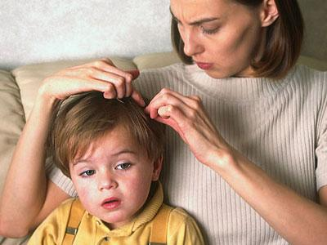
Как минимум раз в неделю тщательно и при хорошем освещении прочесывайте и осматривайте голову. Девочкам с длинными волосами желательно заплетать косы или собирать волосы под сеточку на затылке.

Slide 27
ЗАПОМНИ!
ЧИСТОТА ЗАЛОГ ЗДОРОВЬЯ.

